Slide 1

第6章 应用系统中的SQL及相关技术
— 应用开发关键技术
  6.1 在应用中使用SQL
  6.2 T-SQL程序设计
  6.3 存储过程和触发器
  6.4 嵌入式SQL
  6.5 数据库访问接口

Slide 2
7.1 在应用中使用SQL
嵌入式SQL将SQL与高级语言结合使用，可充分发挥二者各自的优势。
将SQL语句嵌入到其他高级语言中的编程方式是一种混合语言编程方式。被嵌入的高级程序设计语言称为宿主语言（Host Language），被嵌入的SQL称为子语言（Sub Language）。
在混合编程方式中，通常由宿主语言提供控制机制，如流程控制、异常处理等。而嵌入的SQL语句提供访问数据库的能力。

Slide 3
语言级接口
在这种方式中，SQL结构相当于高级语言新的语句类型，程序是宿主语言和新语句类型的混合体。
在宿主语言编译器对程序进行编译之前，必须用一个预编译器对SQL结构进行处理。
预编译器将SQL结构转换为对宿主语言过程的调用。然后，整个程序再被宿主语言编译器编译。程序运行时，这些过程与DBMS通信，执行SQL语句。

Slide 4
调用级接口
ODBC（Open DataBase Connectivity，开放数据库连接）和JDBC（Java DataBase Connectivity，Java数据库连接）提供对数据库访问的调用级接口。
调用级接口完全以高级语言编写应用程序，而SQL语句是运行时字符串变量的值，通过接口传递给DBMS执行。
这种方式由于通用性和可移植性好、使用简便等优点，目前已成为数据库应用开发的主要技术。

Slide 5
7.2 T-SQL程序设计
SQL-99标准中提出了SQL-invoked routines概念。SQL-invoked routines分为存储过程和函数两类。
为了能建立SQL-invoked routines，一些RDBMS对SQL语言进行了过程化扩展。
T-SQL 是SQL Server提供的过程化扩展。
SQL过程化扩展结合了SQL的数据操作能力和过程化语言的流程控制能力，使得其可用于建立存储过程或函数，或建立其他可编程对象。
T-SQL语句都可以在查询分析器中执行。

Slide 6
7.2.1 T-SQL程序设计基础
与其他语言程序一样，SQL程序包含语言的基本成分，如常量、变量、表达式、语句、函数等，各种基本语言成分通过不同的流程控制方式实现较为复杂的功能。

Slide 7
(1) 常量
常量指在程序运行过程中值不变的量。常量又称为字面值或标量值。常量的使用格式取决于值的数据类型。
常量值根据不同类型，分为字符串常量、整型常量、实型常量、日期时间常量、货币常量等。

Slide 8
字符串常量
分为ASCII字符串常量和Unicode 字符串常量。
ASCII字符串常量是用单引号括起来，由ASCII字符构成的符号串。
Unicode 字符串常量与ASCII字符串常量相似，但它前面有一个 N 标识符（N 代表 SQL-92 标准中的国际语言）。N 前缀必须用大写字母。
ASCII字符串常量举例：
  'string' ；'This is a book.'； 'It'' rainning now!'
Unicode 字符串常量举例：
  N'string' ；N'This is a book.'； N'It'' rainning now!'

Slide 9
整型常量
整型常量按照不同表示方式，分为二进制整型常量、十六进制整型常量和十进制整型常量。
十六进制整型常量：前辍 0x 后跟十六进制数字串，如0x12A、0xFF。
二进制整型常量：数字 0 或1，并且不使用引号。如果使用一个大于 1 的数字，它将被转换为1。
十进制整型常量，如2009、20、+1245345、−23474838。

Slide 10
实型常量
实型常量有定点表示和浮点表示两种方式。
定点表示：如1234.12、8.0、+2345345.123、−23474838.345。
浮点表示：如1.08E8、2.85E−5、+3.12E−6、−6.8E-5。

Slide 11
日期时间常量
用单引号将表示日期时间的字符串括起来构成。
用户给出日期时间类型数据值时，日期部分和时间部分分别给出。
日期部分常用的几种格式如下：
Oct 10 2009 /*英文数字格式*/
2009-10-10 /*数字加分隔符*/
20091010 /*纯数字格式*/
输入时间部分可采用24小时格式或12小时格式。使用12小时制要加上AM或PM。在时与分之间用“：”分隔。例如：
2009-10-10 8:18:18 PM /*12小时格式*/
2009-10-10 20:18:18 /*24小时格式*/

Slide 12
货币型常量
以“$”作为前缀的整型或实型常量数据。
数据中间不能有逗号（,）；若货币值为负数，需要在符号$的后面加上负号（−）。
如$120、$120.50。

Slide 13
(2) 变量
变量用于临时存放数据。
SQL Server中变量分为全局变量和局部变量两类。

Slide 14
全局变量
  全局变量由系统提供且预先声明.
  通过在名称前加两个“@”（@@）符号以区别于局部变量.
  在SQL Server 7.0及以上版本中，T-SQL 全局变量作为函数引用。

Slide 15
局部变量
局部变量用于保存单个数据值。
当首字母为“@”时，表示该标识符为局部变量名。
使用DECLARE语句声明局部变量，使用SET或SELECT语句给其赋值。

Slide 16
局部变量
局部变量的声明基本格式为：
    DECLARE @<局部变量名> <数据类型>
    [ ，@<局部变量名> <数据类型> ...]
在一个DECLARE语句中可以声明多个局部变量，各变量之间用逗号（，）分隔。
局部变量的数据类型不能指定为text、ntext或image类型。
当声明局部变量后，可用SET或SELECT语句给其赋值。
SET语句的基本格式为：
    SET @<局部变量名> = <表达式>
一个SET语句一次只能初始化一个变量。

Slide 17
示例
【例】 创建整型局部变量@age1、@age2，并分别赋值18、20，然后输出变量的值。
    DECLARE @age1 INT，@age2 INT --声明变量
    SET @age1 = 18 --为变量赋值
    SET @age2 = 20 --一个SET语句只能给一个变量赋值
    PRINT @age1 --输出变量的值
    PRINT @age2
这里，PRINT是输出语句。其语法格式为：
    PRINT 字符串 | 局部变量 | 全局变量 | 函数
一个SELECT语句一次可以初始化多个变量。其格式为：
SELECT @<局部变量名> = <表达式>[，@<局部变量名> = <表达式> …]

Slide 18
示例
【例】声明一个名为city_name的局部变量，把SPDG数据库的KHB表中编号为“100001”的客户的“所在省市”名称赋给city_name，并输出。
    USE SPDG
    GO
    DECLARE @city_name VARCHAR(20)
    SELECT @city_name=所在省市 FROM KHB WHERE 客户编号='100001' --变量赋值
    PRINT 'KHB表中编号为''100001''的客户的所在省市为：'+@city_name
    GO

Slide 19
(3) 运算符与表达式
T-SQL提供算术运算符、赋值运算符、位运算符、比较运算符、逻辑运算符、字符串连接运算符等几类运算符。
通过运算符连接运算量构成表达式。

Slide 20
算术运算符
算术运算符在两个表达式上执行数学运算，这两个表达式可以是任何数值数据类型。
算术运算符有+（加）、−（减）、*（乘）、/（除）和%（求模）5种运算。
+（加）和–（减）运算符也可用于对datetime及smalldatetime类型值进行算术运算。

Slide 21
位运算符
位运算符在两个表达式之间执行位操作。这两个表达式的类型可为整型或与整型兼容的数据类型（如字符型等，但不能为 image 类型），位运算符如下表所示。
运 算 符 | 运 算 规 则
& | 两个位均为1时，结果为1，否则为0
↓ | 只要一个位为1，结果为1，否则为0
^ | 两个位值不同时，结果为1，否则为0

Slide 22
比较运算符
比较运算符又称关系运算符。用于测试两个表达式的值是否相同，其运算结果为逻辑值TRUE、FALSE 及 UNKNOWN。
比较运算符还可与ALL、ANY、BETWEEN、IN、LIKE、OR、SOME等谓词一起使用。
除text、ntext或image类型的数据外，比较运算符可以用于所有的表达式 。
运 算 符 | 含 义
= | 相等
> | 大于
< | 小于
>= | 大于等于
<= | 小于等于
<>、!= | 不等于
!< | 不小于
!> | 不大于

Slide 23
逻辑运算符
用于对某个条件进行测试，运算结果为 TRUE 或 FALSE。
SQL Server提供的逻辑运算符包括NOT、AND和OR。

Slide 24
字符串联接运算符
通过运算符“+”实现两个字符串的连接运算。
【例】 多个字符串的连接。
  DECLARE @str1 varchar(10)，@str2 varchar(20)
  SET @str1 = 'This '
  SET @str2 = @str1+' is a book!'
  PRINT @str2

Slide 25
赋值运算符
指给局部变量赋值的SET和SELECT语句中使用的“=”。

Slide 26
运算符优先级
运 算 符 | 优 先 级
+（正）、−（负）、~（按位 NOT） | 1
*（乘）、/（除）、%（模） | 2
+（加）、（+ 串联）、−（减） | 3
=, >, <, >=, <=, <>, !=, !>, !< 比较运算符 | 4
^（位异或）、&（位与）、|（位或） | 5
NOT | 6
AND | 7
ALL、ANY、BETWEEN、IN、LIKE、OR、SOME | 8
=（赋值） | 9

Slide 27
7.2.2 流程控制语句
控 制 语 句 | 功 能
BEGIN..END | 定义语句块
IF..ELSE | 条件语句
WHILE | 循环语句
CONTINUE | 用于重新开始下一次循环
BREAK | 用于退出最内层的循环
GOTO | 无条件转移语句
RETURN | 无条件返回
WAITFOR | 为语句的执行设置延迟

Slide 28
BEGIN...END
T-SQL程序的基本结构是块，每个块作为一个整体处理，完成逻辑操作。
BEGIN...END用于定义语句块，一个语句块内可包含多条SQL语句。
BEGIN...END语法结构如下：
    BEGIN
    SQL 语句1
    SQL 语句2
    ……
    END
语句块之间可以相互嵌套。

Slide 29
示例
【例】用BEGIN...END语句显示SPDG数据库的KHB表中编号为“100001”的客户的姓名、所在省市和联系电话。
  USE SPDG
  GO
  BEGIN
  PRINT '满足条件的客户信息：'
  SELECT 客户姓名，所在省市，联系电话
  FROM KHB
  WHERE 客户编号='100001'
  END
  GO

Slide 30
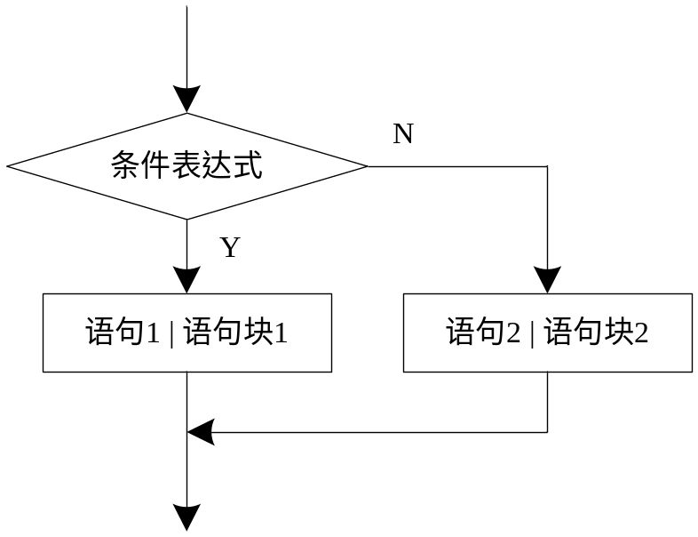
IF...ELSE语句
IF...ELSE语句的格式为：
    IF <条件表达式>
    { 语句1 | 语句块1 } --条件表达式为真时执行
    [ ELSE
    { 语句2 | 语句块2 } ] --条件表达式为假时执行

Slide 31
CASE结构
CASE结构有两种：简单CASE结构、搜索CASE结构。
简单CASE结构的格式如下：
    CASE <表达式1>
    WHEN <表达式> THEN <结果表达式>
    { WHEN <表达式> THEN <结果表达式> }
    [ ELSE <结果表达式> ]
    END
搜索CASE结构的格式如下：
    CASE
    WHEN <逻辑表达式> THEN <结果表达式>
    { WHEN <逻辑表达式> THEN <结果表达式> }
    [ ELSE <结果表达式> ]
    END

Slide 32
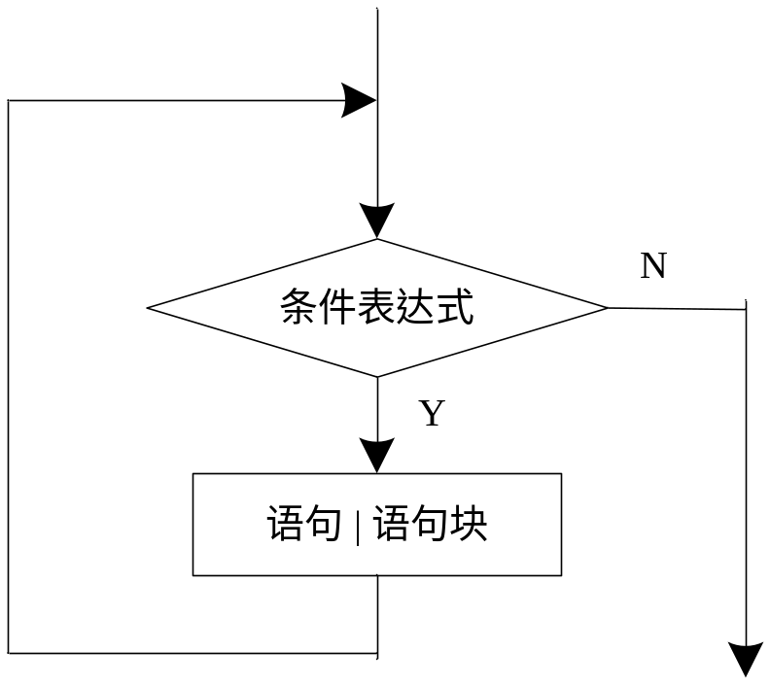
While语句
WHILE循环语句格式为：
    WHILE <逻辑表达式>
    { <语句> | <语句块> }

Slide 33
Break、 CONTINUE语句
BREAK语句一般用在WHILE循环语句中，用于退出本层循环。当程序中有多层循环嵌套时，使用BREAK语句只能退出其所在的这一层循环。
CONTINUE语句一般用在循环语句中，用以结束本次循环，重新转到下一次循环条件的判断。

Slide 34
示例
【例】 使用WHILE循环语句实现以下功能：对于SPB，如果平均库存量少于30，则循环就将各商品的库存量增加10%，输出最大库存量值；再判断最大库存量是否少于或等于100，若是，则WHILE循环重新启动并再次将各商品库存量增加10%。重复上述过程直至最大库存量超过100为止。
    USE SPDGB
    GO
    WHILE (SELECT AVG(库存量) FROM SPB) < 30
    BEGIN
    UPDATE SPB SET 库存量 = 库存量*1.1
    SELECT MAX(库存量) FROM SPB
    IF (SELECT MAX(库存量) FROM SPB) > 100
    BREAK
    ELSE
    CONTINUE
    END
    GO

Slide 35
WAITFOR语句
WAITFOR调度执行语句，用于指定触发语句块、存储过程或事务执行的时刻或需等待的时间间隔。
WAITFOR语句格式为：
    WAITFOR { DELAY '时间' | TIME '时间' }
DELAY '时间'：用于指定SQL Server必须等待的时间，最长可达24小时。时间可以用datetime 数据格式指定，用单引号括起来，但在值中不允许有日期部分，也可以用局部变量指定参数。
TIME '时间'：指定SQL Server等待到某一时刻，时间值的指定同上。
说明：执行 WAITFOR 语句后，在到达指定的时间之前将无法使用与SQL Server 的连接。若要查看活动的进程和正在等待的进程，则使用sp_who。

Slide 36
RETURN语句
RETURN语句用于从过程、批处理或语句块中无条件退出，不执行位于 RETURN 之后的语句。
RETURN语句的格式为：
    RETURN [ <表达式> ]
其中，<表达式>为整型，表示返回的状态码。
通常，在存储过程中用RETURN语句给调用过程或应用程序返回整型值。而从语句块中跳出则使用不带表达式的RETURN语句。

Slide 37
7.2.3 批处理和脚本
一个批处理是一条或多条T-SQL语句的集合
当批处理命令被提交给SQL Server服务器后，服务器将这个批处理作为一个整体进行处理。
建立批处理时，使用GO语句作为批处理的结束标记。
当编译器读取到GO语句时，它将把GO语句之前的所有语句作为一个批处理，并将这些语句打包发送给服务器。

Slide 38
批处理的4个阶段
① 分析阶段。服务器检查各命令的语法，验证表、列等名字的合法性；
② 优化阶段。服务器确定完成一个查询的最有效方法；
③ 编译阶段。生成该批处理的执行计划；
④ 运行阶段。依次执行该批处理中的语句。

Slide 39
批处理的规则
① CREATE DEFAULT、CREATE PROCEDURE、CREATE RULE、CREATE TRIGGER、CREATE VIEW语句不能与其他语句放在一个批处理中。
② 不能在一个批处理中引用其他批处理中所定义的变量。
③ 不能在同一个批处理中更改表，然后引用新列。
④ 不能在定义一个CHECK约束后，立即在同一个批处理中使用该约束。
⑤ 如果批处理的第一个语句是用于执行存储过程的EXECUTE语句，则可省略EXECUTE关键字；否则，EXECUTE关键字不能省略。

Slide 40
脚本
脚本（Script）是以文件存储的一系列SQL语句。
在数据库应用过程中，经常需要把编写好的SQL语句保存起来，以便以后执行同样或类似操作时，调用这些语句集合。这样可省去重新编写和调试SQL语句的麻烦，提高工作效率。
T-SQL脚本的文件扩展名为.sql。一个脚本可以包含一个或多个批处理，GO语句是一个批处理的结束标记。如果没有GO语句，则将其作为一个批处理。

Slide 41
6.2.4 函数
T-SQL函数分为两类：
  内置函数
    内置函数是一组预定义的函数，是T-SQL的一部分，可以增强SQL的处理能力。
  用户自定义函数

Slide 42
1) 内置函数
内置函数包括三类：
  行集（Rowset）函数
  聚合（Aggregate）函数
  标量（Scalar）函数
函数都是确定型或非确定型的
  确定型函数是指，每次使用特定的输入值集调用该函数时，总是返回相同的结果。
  而非确定型函数是指，每次使用特定的输入值集调用时，可能返回不同的结果。

Slide 43
(1) 行集函数
行集函数是返回值为对象的函数，该对象可在T-SQL语句中作为表引用。
行集函数通常返回一个对象（表或视图）。
主要的行集函数有CONTAINSTABLE、FREETEXTTABLE、OPENDATASOURCE、OPENQUERY、OPENROWSET和OPENXML。

Slide 44
(2) 聚合函数
聚合函数对一个集合进行操作，但只返回单个值。
常用的聚合函数有AVG、MAX、MIN、COUNT等。
聚合函数在以下情况下，允许作为表达式使用：
  ① SELECT 语句的选择列表（子查询或外部查询）。
  ② COMPUTE 或 COMPUTE BY 子句。
  ③ HAVING 子句。

Slide 45
(3) 标量函数
标量函数只对单个数值操作，并且返回单个值。(帮助)
标量函数类别 | 说 明
配置函数 | 返回有关当前配置的信息
数学函数 | 对输入数值进行计算
字符串函数 | 对字符串进行处理
日期时间函数 | 对日期时间数据进行处理
文本或图像函数 | 对文本或图像进行处理
游标函数 | 返回游标信息
元数据函数 | 返回数据库和数据对象的信息
系统函数 | 用于对SQL Server中的值、对象和设置进行操作并返回有关信息
系统统计函数 | 返回系统的统计信息
安全函数 | 返回用户和角色的信息

Slide 46
2) 用户定义函数
T-SQL允许用户根据需要自己定义函数。
根据用户定义函数返回值的类型，可将用户定义函数分为如下三个类别：
    标量函数
    内嵌表值函数
    多语句表值函数
创建用户定义函数使用CREATE FUNCTION语句，利用ALTER FUNCTION语句对用户定义函数进行修改，用DROP FUNCTION语句删除用户定义函数。

Slide 47
(1) 标量函数
标量函数返回一个确定类型的标量值。
标量函数定义的基本语法格式为：
    CREATE FUNCTION [<所有者>.]<函数名>
    （[ { @<参数名> [AS] <参数类型> [ = <默认值> ] }[,...n]]） --形参定义部分
    RETURNS <返回参数类型>
    [ AS ]
    BEGIN
    <函数体>
    RETURN <返回值表达式>
    END

Slide 48
示例
【例】 定义一个函数，其功能是：计算某个商品订购的总数量，商品编号作为输入参数传入。
    USE SPDG
    GO
    CREATE FUNCTION Total_DG --函数名
    (@good_no char(8)) --形参声明
    RETURNS INT --返回值类型
    AS
    BEGIN
    DECLARE @tot INT
    SELECT @tot =
    ( SELECT SUM(数量)
    FROM SPDGB
    WHERE 商品编号=@good_no
    GROUP BY 商品编号
    )
    RETURN @tot
    END
    GO

Slide 49
标量函数的调用
有两种方式调用标量函数：（1）在SELECT语句中调用；（2）利用EXEC语句执行。
在SELECT语句中调用自定义函数时，其调用形式为：
      函数名(实参1,…,实参n)
其中各实参可为已赋值的局部变量或表达式。
利用EXEC语句执行自定义函数时，参数的标识次序与函数定义中的参数标识次序可以不同。其调用形式为：
      函数名 实参1,…,实参n
或
      函数名 形参名1=实参1,…, 形参名n=实参n

Slide 50
示例
【例】 对Total_DG函数进行调用。
在SELECT语句中调用：
USE SPDG
GO
DECLARE @good_no1 CHAR(8) , @tot1 INT --定义局部变量
SET @good_no1 = '10010001' --给局部变量赋值
SELECT @tot1=dbo.Total_ DG (@good_no1) --调用用户函数
SELECT @tot1 AS '10010001商品总订购数' --显示局部变量的值
GO
利用EXEC语句执行：
USE SPDG
GO
DECLARE @tot1 INT --定义局部变量
EXEC @tot1 = dbo.Total_ DG @good_no = '10010001' --调用用户函数
SELECT @tot1 AS '10010001商品总订购数' --显示局部变量的值
GO

Slide 51
(2) 内嵌表值函数
内嵌表值函数返回的函数值为一个表。
其返回的表是RETURN语句中SELECT查询的结果集，其功能相当于一个参数化的视图。
内嵌表值函数定义的基本语法格式为：
CREATE FUNCTION [<所有者>.]<函数名>
（[ { @<参数名> [AS] <参数类型> [ = <默认值> ] }[,...n]]）
--形参定义部分
RETURNS TABLE --返回值为表类型
[ AS ]
RETURN (<SELECT语句>) --通过SELECT语句返回内嵌表
END

Slide 52
示例
【例】 对于SPDG数据库，创建如下视图：
    USE SPDG
    GO
    CREATE VIEW DG_VIEW
    AS
    SELECT KHB.客户编号, 客户姓名, 商品名称, 数量
    FROM SPB JOIN
    SPDGB ON SPB.商品编号 = SPDGB.商品编号JOIN
    KHB ON SPDGB.客户编号 = KHB.客户编号
    GO
然后在此基础上定义如下内嵌函数：
    CREATE FUNCTION client_DG ( @KH_ID char(6) ) RETURNS TABLE
    AS RETURN
    ( SELECT *
    FROM DG_VIEW
    WHERE客户编号 = @KH_ID
    )
    GO

Slide 53
(3) 多语句表值函数
多语句表值函数在 BEGIN...END 块中定义的函数主体包含T-SQL语句，这些语句可生成行并将行插入表中，最后返回表。
多语句表值函数定义的基本语法格式为：
  CREATE FUNCTION [<所有者>.]<函数名>
  （[ { @<参数名> [AS] <参数类型> [ = <默认值> ] }[,...n]]）
  --形参定义部分
  RETURNS @return_variable TABLE <表的定义> --定义作为返回值的表
  [ AS ]
  BEGIN
  <函数体>
  RETURN
  END

Slide 54
示例
【例】 在SPDG数据库中创建返回表的函数，其功能为：以客户编号作为实参，调用该函数，显示该客户的编号、姓名及其所订购商品的名称和数量。
    CREATE FUNCTION DG_table (@client_ID char(6) )
    RETURNS @dg TABLE
    ( KH_ID CHAR(6),
    KH_Name VARCHAR(20),
    SP_Name VARCHAR (50),
    SP_NUM TINYINT)
    AS
    BEGIN
    INSERT INTO @dg
    SELECT KHB.客户编号, 客户姓名, 商品名称, 数量
    FROM SPB JOIN
    SPDGB ON SPB.商品编号 = SPDGB.商品编号 JOIN
    KHB ON SPDGB.客户编号 = KHB.客户编号
    WHERE KHB.客户编号 = @client_ID
    RETURN
    END
    GO

Slide 56
7.2.5 游标
一个对表进行操作的SQL语句通常都可产生或处理一组记录。
但是许多应用程序，尤其是嵌入SQL语句的应用程序，通常不能把整个结果集作为一个单元来处理。
这些应用程序就需要一种机制来保证每次处理结果集中的一行或几行。
游标（Cursor）就提供了这种机制。

Slide 57
(1) 游标概念
游标是一种处理数据的方法，它提供了对一个结果集进行逐行处理的能力。
游标可看作一种特殊的指针，它与某个查询结果集相联系，可以指向结果集的任意位置，以便对指定位置的数据进行处理。
使用游标可以在查询数据的同时对数据进行处理。

Slide 58
T-SQL游标类型
  静态游标
  动态游标
  只进游标
  键集驱动游标

Slide 59
T-SQL游标使用规则
  SQL Server对游标的使用要遵循以下顺序：
  声明游标→打开游标→读取数据→关闭游标→释放游标。

Slide 60
(2) 声明游标
  ① SQL-92语法
  在SQL-92标准中，声明游标的语句基本格式为：
  DECLARE <游标名> CURSOR
  FOR <SELECT语句>
  [ FOR { READ ONLY | UPDATE [ OF <列名> [ ,…n ] ] } ]
  【例】 以下是一个符合SQL-92标准的游标声明：
  DECLARE KH_CUR1 CURSOR
  FOR
  SELECT 客户编号,客户姓名,性别,出生日期,联系电话
  FROM KHB
  WHERE 所在省市 LIKE '江苏%'
  FOR READ ONLY

Slide 61
声明游标
  ② T-SQL扩展
  T-SQL扩展的游标声明语句格式为：
  DECLARE <游标名> CURSOR
  [ LOCAL | GLOBAL ] --游标作用域（局部或全局）
  [ FORWORD_ONLY | SCROLL ] --游标移动方向（仅前滚或前后滚）
  [ STATIC | DYNAMIC | FAST_FORWARD | KEYSET ] --游标类型
  [ READ_ONLY | SCROLL_LOCKS | OPTIMISTIC ] --访问属性
  [ TYPE_WARNING ] --类型转换警告信息
  FOR <SELECT语句>
  [ FOR UPDATE [ OF <列名> [ ,…n ] ] ] --可修改的列
Notes:
游标类型：
（1）static静态游标，游标打开后结果集保存在tempdb中，数据库的更改不会影响到游标；
（2）dynamic动态游标，与static相反，数据库的更改不会影响到游标
（3）fast_forward只进游标，是一种优化的快速只进游标
（4）keyset键集驱动游标，由称为键的列或列的组合控制，打开时结果集保存在tempdb中，成员和行顺序固定，不过可以修改表非关键字的值，不可插入。

Slide 62
(3) 打开游标
  要使用游标从中提取数据，就必须先打开游标。
  在T-SQL中，使用OPEN语句打开游标，其格式为：
    OPEN { { [ GLOBAL ] <游标名> } | @<游标变量名> }
  【例】定义游标KH_CUR3，然后打开该游标，输出其行数。
      DECLARE KH_CUR3 CURSOR
      LOCAL SCROLL SCROLL_LOCKS
      FOR
      SELECT 客户编号,客户姓名,联系电话
      FROM KHB
      WHERE 所在省市LIKE '江苏%'
      FOR UPDATE OF 联系电话
      OPEN KH_CUR3
      SELECT '游标KH_CUR3数据行数' = @@CURSOR_ROWS
      GO

Slide 63
(4) 读取游标
  游标打开后，就可以使用FETCH语句从中读取数据了。
  FETCH语句的格式为：
  FETCH
  [ [ NEXT | PRIOR | FIRST | LAST | ABSOLUTE { n | @nvar } | RELATIVE { n | @nvar} ]
  FROM ]
  { { [ GLOBAL ] <游标名>} | @<游标变量名>}
  [ INTO @variable_name [ ,…n ] ] –-将读取的游标数据插入变量

Slide 64
(5) 关闭游标
  游标使用完以后，要及时关闭。
  关闭游标使用CLOSE语句，格式为：
    CLOSE { { [ GLOBAL ] <游标名> } | @<游标变量名> }

Slide 65
(6) 释放游标
  语句DEALLOCATE删除游标与游标名或游标变量之间的关联，游标所使用的资源也随之释放。
  该语句的语法格式为：
  DEALLOCATE { { [ GLOBAL ] <游标名> } | @<游标变量名> }

Slide 66
(7) 游标变量
  游标变量声明的语法格式为：
    DECLARE { @<游标变量名> CURSOR } [ ,...n]
  可利用SET语句给一个游标变量赋值。有三种情况：
  ① 将一个已存在并且赋值的游标变量的值赋给另一局部游标变量。
  ② 将一个已声明的游标名赋给指定的局部游标变量。
  ③ 定义一个游标，同时将其赋给指定的局部游标变量。
  上述三种情况的语法描述如下所示。语法格式：
  SET
  { @<游标变量名> =
  { @<游标变量名> | --将一个已赋值的游标变量值赋给目标游标变量
  <游标名> | --将一个已定义的游标名赋给游标变量
  <CURSOR子句> --游标定义
  }
  }

Slide 67
(8) 游标函数
  T-SQL提供了内置函数对游标进行操作。
  例如，@@FETCH_STATUS和@@FETCH_ROWS。
  此外，常用的游标函数还有CURSOR_STATUS。
  CURSOR_STATUS是一个标量函数，返回游标的当前状态。返回1，表示游标结果集中至少有1行；0表示游标结果集为空；−1表示游标关闭；−2表示游标不可用；−3表示游标不存在。存储过程调用者通过读取游标的当前状态，可判断怎样处理存储过程返回的结果集。
  该函数语法格式为：
  CURSOR_STATUS （ ‘LOCAL’ | ‘GLOBAL’ | ‘VARIABLE’ , ‘游标名’
  | '游标变量名' ）

Slide 69
7.3 存储过程和触发器
存储过程是存储在服务器上的一组预先定义的SQL程序，它是一种封装重复任务的方法。存储过程可以反复调用，便于共享及维护。
触发器是一类可由特定事件触发的SQL程序块，其主要用途在于可以动态地维护数据一致性。
存储过程和触发器均已成为SQL标准。

Slide 70
7.3.1 存储过程
  使用存储过程的优点主要有：
  ① 存储过程在服务器端运行，执行效率高。
  ② 存储过程执行一次后，其执行规划就驻留在高速缓冲存储器中，在以后的操作中，只需从高速缓冲存储器中调用已编译好的二进制代码执行即可，提高了系统性能。
  ③ 确保数据库的安全。使用存储过程可以完成所有数据库操作，并可通过编程方式控制上述操作对数据库信息访问的权限。
  ④ 自动完成需要预先执行的任务。存储过程可以在系统启动时自动执行，而不必在系统启动后再进行手工操作，大大方便了用户的使用，可以自动完成一些需要预先执行的任务。

Slide 71
(1) 存储过程的类型
  SQL Server 支持5种类型的存储过程：
  系统存储过程
  本地存储过程
  临时存储过程
  远程存储过程
  扩展存储过程

Slide 72
(2) 存储过程的定义
  定义存储过程的语句是CREATE PROCEDURE，其基本格式为：
    CREATE PROC[ EDURE ] <存储过程名> --定义存储过程名
    [ { @<参数> <数据类型> } --定义参数及类型
    [ VARYING ] [ = default ] [ OUTPUT ] ] --定义参数的属性
    [ ,...n1 ]
    AS <SQL语句> [ ...n2 ] --执行的操作

Slide 73
(3) 存储过程的执行
  执行存储过程的命令是EXECUTE，其基本语法格式为：
  [ EXEC[ UTE ] ] <存储过程名>
  [ [ @<参数名> = ] { <值> | @<变量> [ OUTPUT ] | [ DEFAULT ] } [ ,...n ]

Slide 74
示例
  【例】 从SPDG数据库的3个表中查询，返回客户编号、姓名、订购商品名及订购数量。该存储过程不使用任何参数。
  USE SPDG
  --检查是否已存在同名的存储过程，若有，则删除。
  IF EXISTS (SELECT name FROM sysobjects
  WHERE name = 'KH_info' AND type = 'P')
  DROP PROCEDURE KH_info
  GO
  --创建存储过程
  CREATE PROCEDURE KH_info
  AS
  SELECT a.客户编号, 客户姓名, ISNULL(商品名称,'未订任何商品'),
  ISNULL(数量,0)
  FROM KHB a LEFT JOIN SPDGB b
  ON a.客户编号 = b.客户编号 LEFT JOIN SPB c
  ON b.商品编号 = c.商品编号
  GO
可使用以下语句执行该存储过程：
EXECUTE KH_info
或
EXEC KH_info

Slide 75
示例
  【例】从SPDG数据库的3个表中查询某人订购的指定商品的数量。
  CREATE PROCEDURE KH_info1
  @KHname VARCHAR (20), @SPname VARCHAR(50)
  AS
  SELECT x.客户编号, SUM(x.数量) AS 总数量
  FROM
  ( SELECT a.客户编号, ISNULL(数量,0) AS 数量
  FROM KHB a LEFT JOIN SPDGB b
  ON a.客户编号 = b.客户编号 LEFT JOIN SPB c
  ON b.商品编号 = c.商品编号
  WHERE a.客户姓名= @KHname AND c.商品名称 = @SPname
  ) x
  GROUP BY x.客户编号
  GO
可使用以下语句执行该存储过程：
EXEC KH_info1 '张小林', '咖啡'
或
EXEC KH_info1 @KHname='张小林', @SPname='咖啡'
或
EXEC KH_info1 @SPname='咖啡' , @KHname='张小林'

Slide 76
(4) 修改存储过程
  使用ALTER PROCEDURE命令可修改已存在的存储过程。
  该语句的基本语法格式为：
        ALTER PROC[ EDURE ] <存储过程名>
        [ { @<参数名> <参数数据类型>}
        [ VARYING ] [ = default ] [ OUTPUT ] ] [ ,...n1 ]
        AS
        <SQL语句> [ ...n2 ]

Slide 77
(5) 删除存储过程
  使用DROP PROCEDURE语句可永久地删除存储过程。在此之前，必须确认该存储过程没有任何依赖关系。该语句的语法格式为：
  DROP PROC[ EDURE ] { <存储过程名> } [ ,...n ]
  该语句从当前数据库中删除一个或多个存储过程或存储过程组。n表示可以指定多个存储过程同时删除。

Slide 78
6.3.2 触发器
与存储过程类似，触发器也是由一组SQL语句构成的，但它与存储过程也存在明显差别，最典型的差别表现在执行方式上，存储过程一般不能自动被执行，而触发器是自动执行的。
触发器与表的关系密切，主要用于维护表数据的一致性。当有操作影响到触发器保护的数据时，触发器自动执行。

Slide 79
触发器的特点
① 触发器自动执行。在对表中数据进行了修改后立即被激活自动执行。
② 触发器能够对数据库中的相关表进行级联更改。触发器是基于表创建的，但可以针对多个表进行操作，实现对相关表的级联更改。
③ 触发器可实现比CHECK约束更为复杂的数据完整性约束。CHECK约束不允许引用其他表中的列来完成检查工作，而触发器可以。
④ 同一个表中可使用多个触发器，即使同一类型的触发器，也可使用多个。

Slide 80
(1) 触发器的创建
创建触发器的语句是CREATE TRIGGER，其基本格式为：
CREATE TRIGGER <触发器名> ON { <基本表> | <视图> }
--指定触发器名及操作对象
{ FOR | AFTER | INSTEAD OF } { [DELETE] [,] [INSERT] [,] [UPDATE] }
--定义触发器的类型
AS
[ IF UPDATE（<列名>）[{ AND | OR } UPDATE（<列名>）] [, …n] ]
<SQL语句> [ , ...n ] --可包含一条或多条SQL语句

Slide 81
示例
【例】 在SPDG数据库的KHB上定义触发器，其功能是：如果在KHB表中删除数据，则同时删除SPDGB中与KHB相关的记录。
USE SPDG
IF EXISTS (SELECT name FROM sysobjects
WHERE name = 'KHtrig' AND type = 'TR')
DROP TRIGGER KHtrig
GO
CREATE TRIGGER KHtrig ON KHB FOR DELETE
AS
DELETE SPDGB
WHERE 客户编号 IN
（SELECT 客户编号
FROM DELETED --从DELETED表中检索被删客户编号
）
GO

Slide 82
(2) 触发器中使用的特殊表
执行触发器时，系统将自动创建两个特殊的逻辑表：INSERTED表和DELETED表。
  INSERTED表：当向表中插入数据时，INSERT触发器触发执行，新的记录插入到触发器表和INSERTED表中。
  DELETED表：用于保存已从表中删除的记录，当触发一个DELETE触发器时，被删除的记录存放到DELETED逻辑表中。

Slide 83
(3) 触发器的禁止与启用
在一个表上可创建多个触发器。
针对某个表所创建的触发器，可根据需要，使用ALTER TABLE语句禁止或启用指定的触发器。
语句格式如下：
  ALTER TABLE { ENABLE | DISABLE } <触发器名>

Slide 84
(4) 修改和删除触发器
修改触发器定义的语句是ALTER TRIGGER，其基本格式与CREATE TRIGGER语句基本相同，只需将关键词CREATE换为ALTER即可。
删除触发器的语句是DROP TRIGGER，语句格式为：
    DROP TRIGGER { <触发器名> } [, … n]
另外，当一个表被删除时，该表上定义的所有触发器将同时被删除。

Slide 85
7.4 嵌入式 SQL
嵌入式SQL（Embedded SQL，ESQL）是将SQL语句作为一种数据子语言嵌入某些主语言（高级程序设计语言）中使用的。
在这种方式下，嵌入式SQL中的SQL语句要做一些必要的扩充。

Slide 86
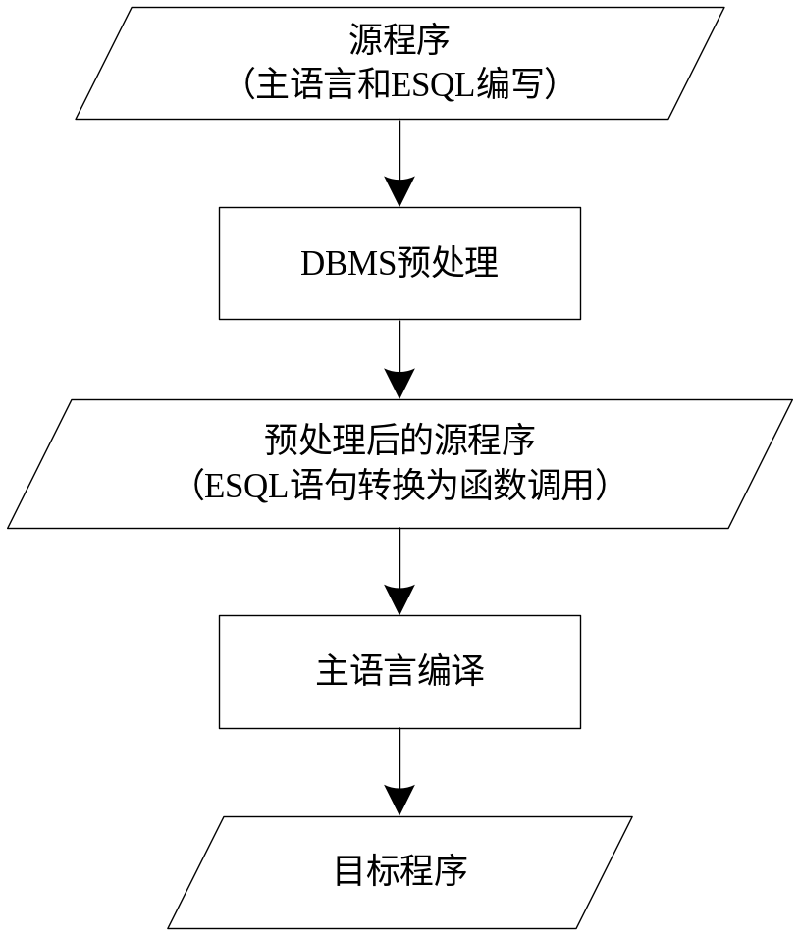
7.4.1 嵌入式SQL的处理
采用预编译方法处理嵌入式SQL的一般过程如下：
先由DBMS的预处理程序对源程序进行扫描，识别出SQL语句。
然后将它们转换为主语言调用语句，使得主语言能够识别它们。
最后由主语言的编译程序将整个源程序编译成目标代码。

Slide 87
7.4.2 主语言语句与SQL语句
在应用程序的主语言中，可以加入完整的SQL语句，可在SQL语句中使用主语言的变量。
在ESQL中，为了能够区分SQL语句与主语言语句，所有SQL语句都必须加上前缀EXEC SQL，并以分号（；）结束。
格式如下：
        EXEC SQL <SQL语句> ；
例如，以下语句是嵌入到C语言中的SQL语句示例：
EXEC SQL SELECT 客户编号，客户姓名，联系电话 FROM KHB ；

Slide 88
示例
【例】 以下ESQL语句将建立一个test表。
  EXEC SQL CREATE TABLE test
  ( column1 INT NOT NULL ,
  Column2 VARCHAR(20)
  ) ；

Slide 89
7.4.3 ESQL与主语言间的通信
宿主语言与SQL语句的通信主要包括：
（1）SQL语句需将执行状态信息传递给主语言，使主语言能够根据此状态信息来控制程序流程。向宿主语言传递SQL执行状态信息，主要用SQL通信区（SQL Communication Area，SQLCA）实现。
（2）主语言需要提供一些参数给SQL语句。实现的方法是：在主语言中定义主变量（Host Variable），在SQL语句中通过使用主变量而获得参数值。
（3）将SQL语句的查询结果返回给主语言做进一步的处理。如果SQL语句向主语言返回的是非数据库记录或一条记录，则可使用主变量；若返回的是数据库记录集，则使用游标。

Slide 90
(1) SQL通信区
应用程序中的SQL语句执行后，系统要返回有关当前工作状态及运行参数的信息，这些信息将传递到SQL通信区SQLCA中。
应用程序从SQLCA中取出这些状态信息，据此决定后面语句的执行。
  SQLCA是一个数据结构，在主语言中使用如下语句定义 SQLCA：
      EXEC SQL INCLUDE SQLCA

Slide 91
(2) 主变量
嵌入式SQL语句中可使用主语言的变量来输入或输出数据，这些变量称为主变量。
主变量分为两类：输入主变量、输出主变量。
  输入主变量由程序的主语言对其赋值，由SQL语句引用。
  输出主变量由SQL语句对其赋值或设置状态信息，返回给应用程序的主语言。

Slide 92
主变量定义
所有主变量和指示变量在使用前都必须声明，并且所有的有关主变量和指示变量的声明都必须放在SQL语句BEGIN DECLARE SECTION与END DECLARE SECTION之间。
声明之后，主变量就可以在SQL语句中任何一个能够使用表达式的地方出现。
为了与数据库对象名区别，主变量名前要加上冒号（：）；指示变量前也要加冒号（：），并且要紧跟在所指主变量之后。
在SQL语句之外，主变量和指示变量均可以直接引用，不需加冒号。

Slide 93
示例
【例】主变量定义示例。
    EXEC SQL BEGIN DECLARE SECTION
    char MKHno[6];
    char MKHname[20];
    char MKHbirthday[20];
    int MKHsex;
    char MKHhome[50];
    char MKHphone[11] : KHphoneID;
    char MKHdemo[255];
    EXEC SQL END DECLARE SECTION ;

Slide 94
主变量的引用
在嵌入式SQL的SELECT、UPDATE、DELETE及INSERT等语句中均可引用主变量。
【例】 在KHB中根据客户编号查询客户信息。
假设已将要查询的客户编号赋给了主变量MgivenKHno，通过主变量MKHno、MKHname、MKHbirthday、MKHsex、MKHhome、MKHphone、MKHdemo返回查询结果。
EXEC SQL SELECT 客户编号,客户姓名,出生日期,性别,所在省市,联系电话,备注
INTO :MKHno,:MKHname,:MKHbirthday,:MKHsex,:MKHhome,:MKHphone,:MKHdemo
FROM KHB WHERE 客户编号 = :MgivenKHno

Slide 95
7.5 数据库访问接口(略)
两个数据库访问的通用接口：
  ODBC(Open DataBase Connectivity,开放数据库连接)
  JDBC(Java DataBase Connectivity,Java数据库连接)
对象连接与嵌入（Object Linking and Embedding DataBase，OLE DB）是ODBC发展的产物。它在设计上采用多层模型，对数据的物理结构依赖更少。
ADO（ActiveX Data Object，ActiveX数据对象）对OLE DB做了进一步的封装，具有更丰富的编程接口。
ADO.NET（ActiveX Data Object .NET）是微软下一代数据访问标准，是为了广泛的数据控制而设计的，所以使用起来比ADO更为灵活，功能更为强大。

Slide 96
7.5.1 开放数据库互连ODBC
ODBC建立了一组规范，提供了一组访问数据的标准API（Application Programming Interface，应用编程接口）。
它允许应用程序以SQL作为数据存取标准，来存取不同的DBMS管理的数据。

Slide 97
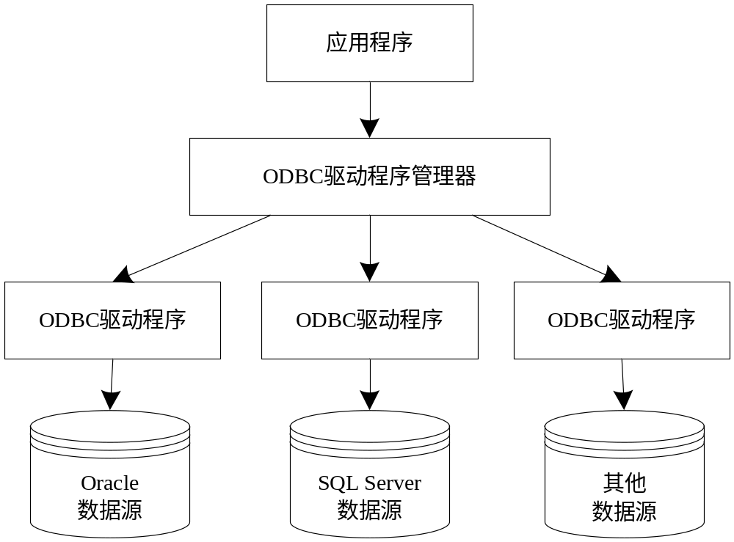
(1) ODBC体系结构

Slide 98
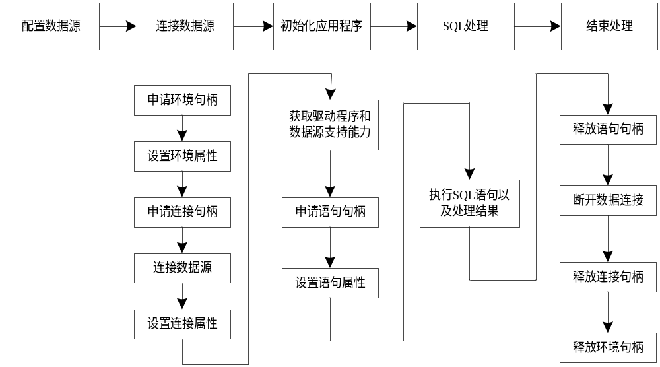
(2) ODBC工作流程

Slide 99
(3) 配置数据源
ODBC数据源有三类：
  用户数据源（用户DSN）
  系统数据源（系统DSN）
  文件数据源（文件DSN）
可通过Windows的控制面板建立和配置数据源

Slide 100
(4) ODBC API基础
一个ODBC应用程序的结构通常包括连接数据源、初始化、SQL处理和结束处理4部分。
在程序设计中，涉及ODBC函数和句柄等概念。
ODBC3.0标准提供了76个接口函数，大致分为以下几类：句柄分配和释放函数、连接函数、描述信息获取函数、事务处理函数及数据库元数据获取函数。
MFC的ODBC类对较复杂的ODBC API进行了封装，提供了简化的调用接口。
句柄是一个32位整数，代表一个指针。ODBC3.0中句柄可分为环境句柄、连接句柄、语句句柄和描述符句柄4类。

Slide 101
(5) ODBC应用程序各部分使用的主要函数
连接数据源，函数主要有：
  SQLAllocHandle(ENV)、SQLSetEnvAttr、SQLAllocHandle(DBC)、
SQLConnect
初始化，函数主要有：
  SQLAllocHandle(STMT) 、SQLSetStmtAttr
SQL处理，常用的函数：
  SQLExecDirect 、SQLBindParameter、SQLBindCol 、 SQLFetch
结束部分，函数主要有：
  SQLFreeHand(STMT) 、SQLDisconnect 、SQLFreeHand(DBC)、SQLFreeHand(ENV)

Slide 102
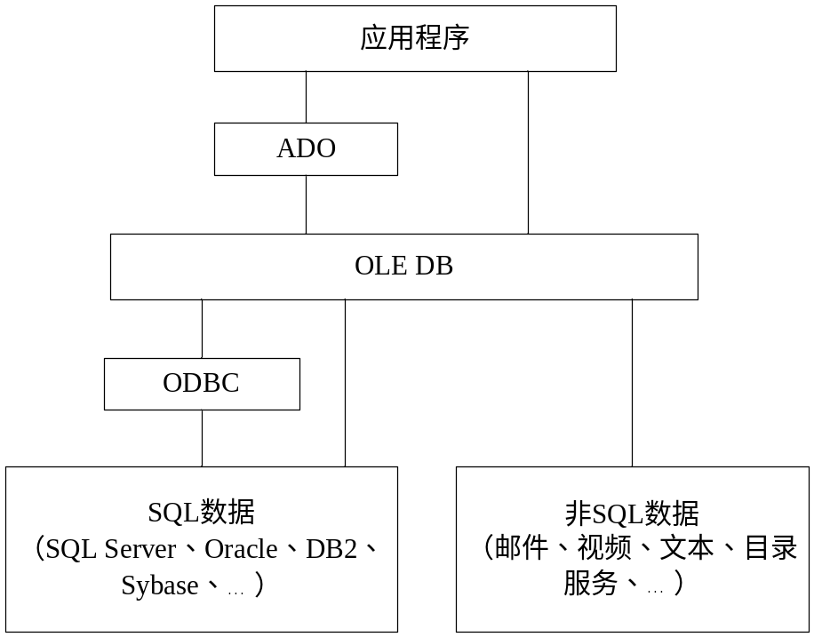
7.5.2 OLE DB和ADO
通用数据访问（Universal Data Access，UDA）策略为关系型或非关系型数据访问提供了一致的访问接口，为不同的应用程序（从C/S到Web）提供了标准数据接口。

Slide 103
OLE DB
OLE DB是Microsoft采用对象链接与嵌入（Object Linking and Embedding）技术开发的一系列接口的集合，是数据访问中的底层接口，提供了以统一的形式对关系型和非关系型数据的访问。
它以COM（Component Object Model，组件对象模型）组件形式提供一套数据访问接口，其具体实现是一组符合COM标准的、基于对象的C++ API。

Slide 104
OLE DB逻辑组件
① 数据使用者（Data Consumers，也称数据消费者）：指要求访问数据的应用程序。
② 数据提供者（Data Providers，也称数据供应者）：指提供各类数据系统的组件。
③ 服务提供者（Service Providers）：位于数据提供者之上，是从DBMS中分离出来且能独立运行的功能组件。
④ 业务组件（Business Components）：是利用数据服务提供者完成的基于特定业务数据处理的、可重用的功能组件。

Slide 105
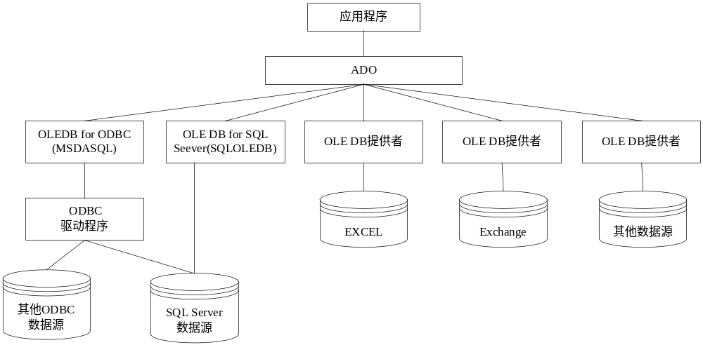
ADO
ADO是一个基于OLE DB的高级自动化应用级接口，它提供了对OLE DB数据源的、与语言无关的应用程序级访问功能。

Slide 106
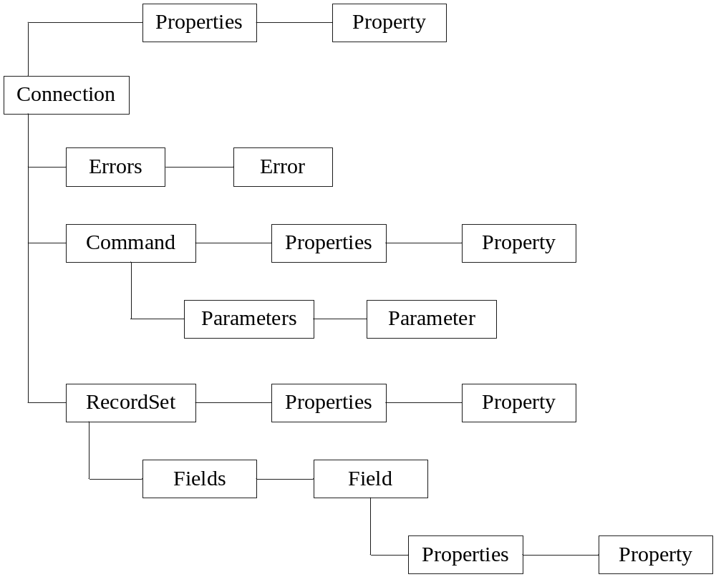
ADO的对象层次结构

Slide 107
ADO的7个对象
① Connection——连接对象，表示与数据源的连接关系。
② Command——命令对象，用来定义一些特定的命令语法，以执行相应的动作。
③ RecordSet——记录集对象，用于表示来自数据库表或命令执行结果的记录，并可通过RecordSet对象控制对数据源数据的增、删、改。
④ Property——属性对象，用来描述对象的属性，每个 ADO对象都有一组属性来描述或控制对象的行为。
⑤ Error——错误对象，用来描述连接数据库时发生的错误。
⑥ Field——域（字段）对象，用来表示RecordSet对象的字段，一个记录行包含一个或多个域（字段）。
⑦ Parameter——参数对象，用来描述Command对象的命令参数。

Slide 108
7.5.3 ADO.NET
ADO.NET是微软下一代数据访问标准，它基于微软的.NET Framework体系结构，其使用更为灵活，功能也更为强大，提供了更有效率的数据存取。
ADO.NET采用了面向对象结构，采用XML作为数据交换格式，能够应用于多种操作系统环境。
伴随着.NET框架的发展，ADO.NET也相应地有1.0、1.1和2.0等多个版本，使用ADO.NET2.0开发应用程序能更好地发挥SQL Server 2005的性能。

Slide 109
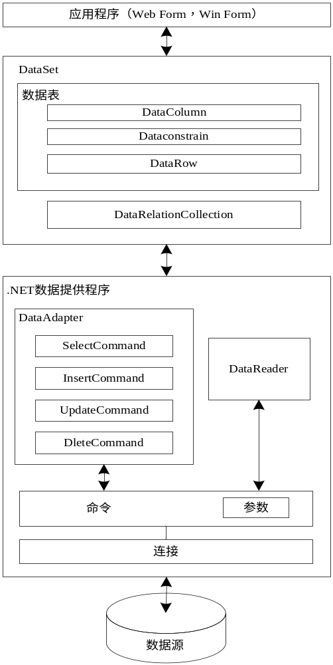
ADO.NET的核心组件是.NET数据提供程序（Data Provider）和DataSet对象。
其中，.NET数据提供程序实现连接建立和数据操作。它作为DataSet对象与数据源之间的桥梁，负责将数据源中的数据取入DataSet对象中，以及将DataSet对象数据存回数据源。
DataSet对象是实现非连接模式数据访问的关键，它相当于内存数据库，独立于数据源的数据访问和操作。

Slide 110
使用ADO.NET访问数据库的一般流程为：
① 利用Connection对象创建到数据库的连接。
② 利用Command对象对数据源执行SQL命令并返回结果。
③ 利用DataReader对象读取数据源的数据并输出；DataReader对象只能完成数据读取功能，若要对数据更新或进行其他更复杂的操作，需要使用DataSet对象。DataSet对象与DataAdapter对象配合，可完成对数据源的各种更新操作。

